Slide 1

ZIŅOJUMS
par telpu Garā iela 20, Carnikavā ilgtermiņa iznomāšanas iespējām
P/A CARNIKAVAS KOMUNĀLSERVISS 2025

Slide 2


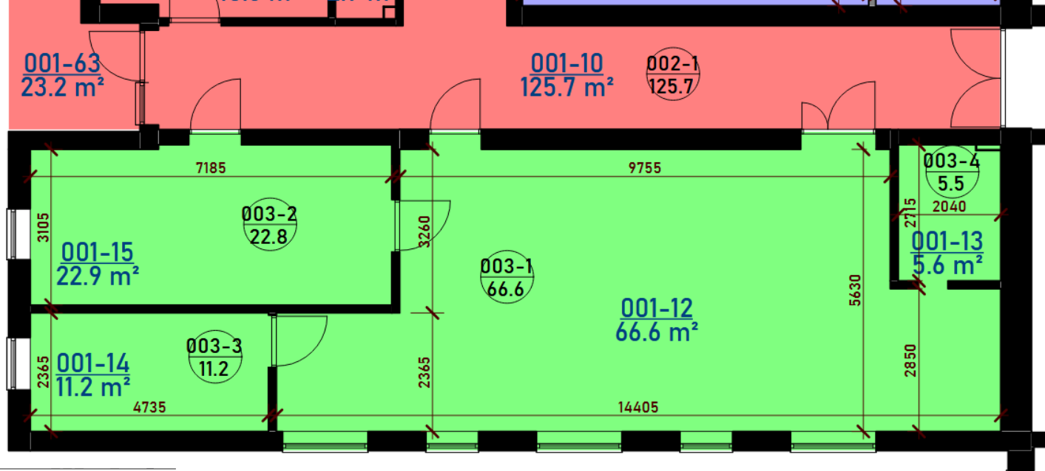
brīvo telpu raksturojums
Ēkā Garā ielā 20, pašlaik ir pieejamas 4 brīvas telpas pēc telpu nosaukumiem pēc kadastrālās uzmērīšanas lietas:
  Nr. 12 – Ēdamzāle (platība 66.6 m²)
  Nr. 13 – Palīgtelpa (platība 5,60 m²)
  Nr. 14 – Ēdiena sadales telpa (platība 11,20²)
  Nr. 15 – Ēdiena sadales telpa (platība 22,80 m²)
Telpas ir labā stāvoklī. Grīdai ir linoleja klājums, sienas krāsotas un daļēji noklātas ar akustiskiem paneļiem.
P/A CARNIKAVAS KOMUNĀLSERVISS I I 2025

Slide 3
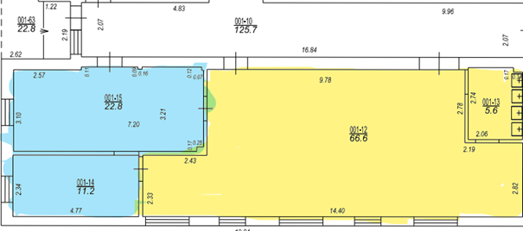
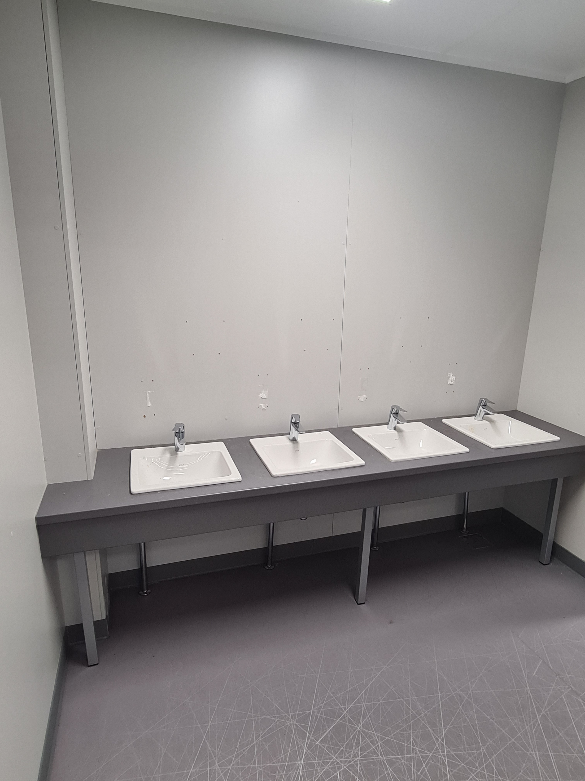
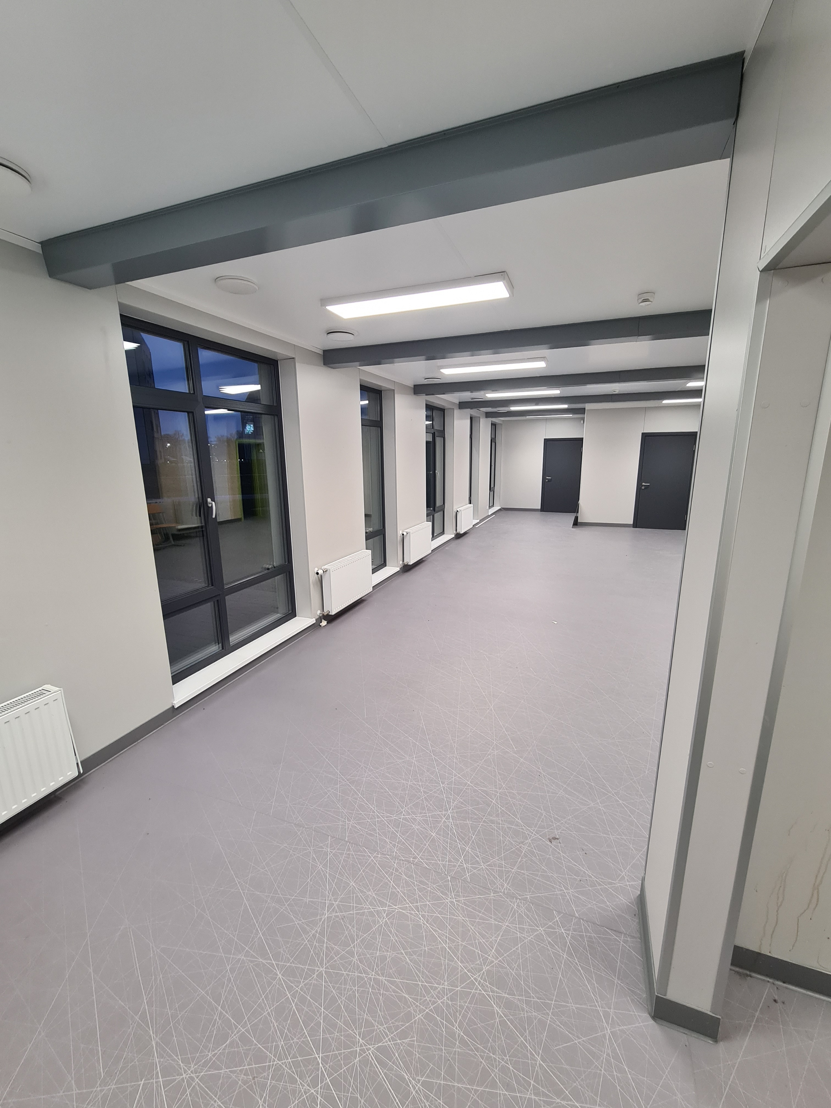
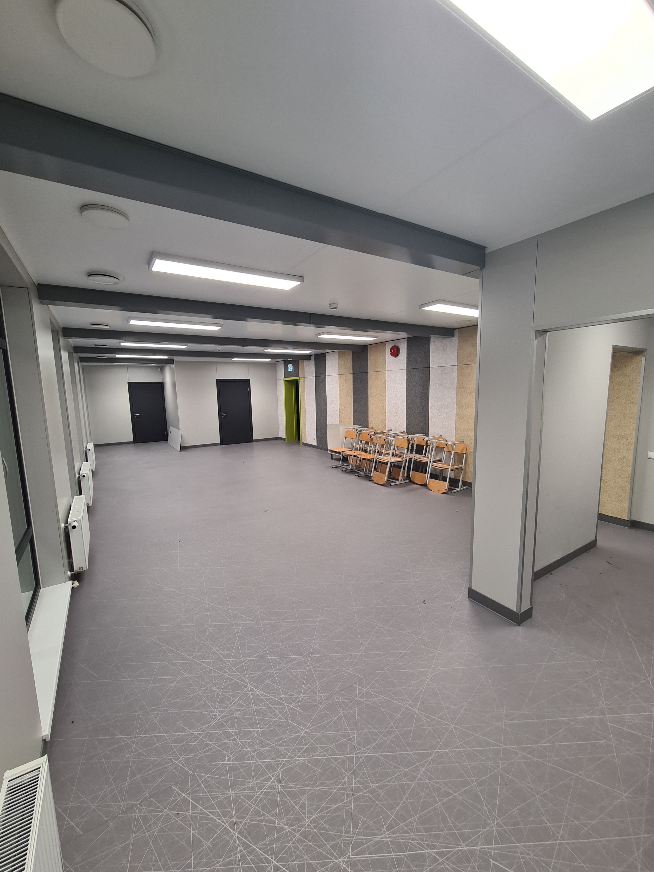
Telpa Nr. 12 un Nr. 13
Ieeja telpā ir no galvenās ieejas, kas ir kopēja ar ārstu praksēm, un tālāk, no gaiteņa. Koplietošanas WC atrodas gaitenī.
Telpa Nr.12 faktiski ir funkcionāli savienota ar telpu Nr.13, jo telpā Nr.13 ir izvietotas tikai izlietnes ar norobežojošu sienu. Lietderīgi būtu telpas Nr.12 un Nr.13 nodot nomā kopā.
TELPA NR.13
5,6m²
TELPA NR.12 66.6 m²
P/A CARNIKAVAS KOMUNĀLSERVISS I I 2025

Slide 4
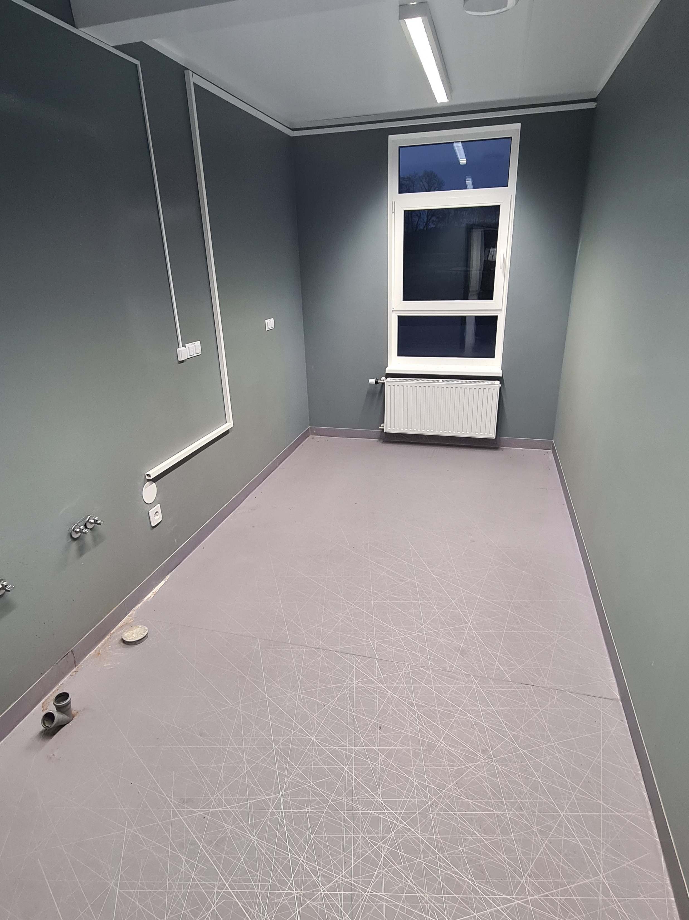
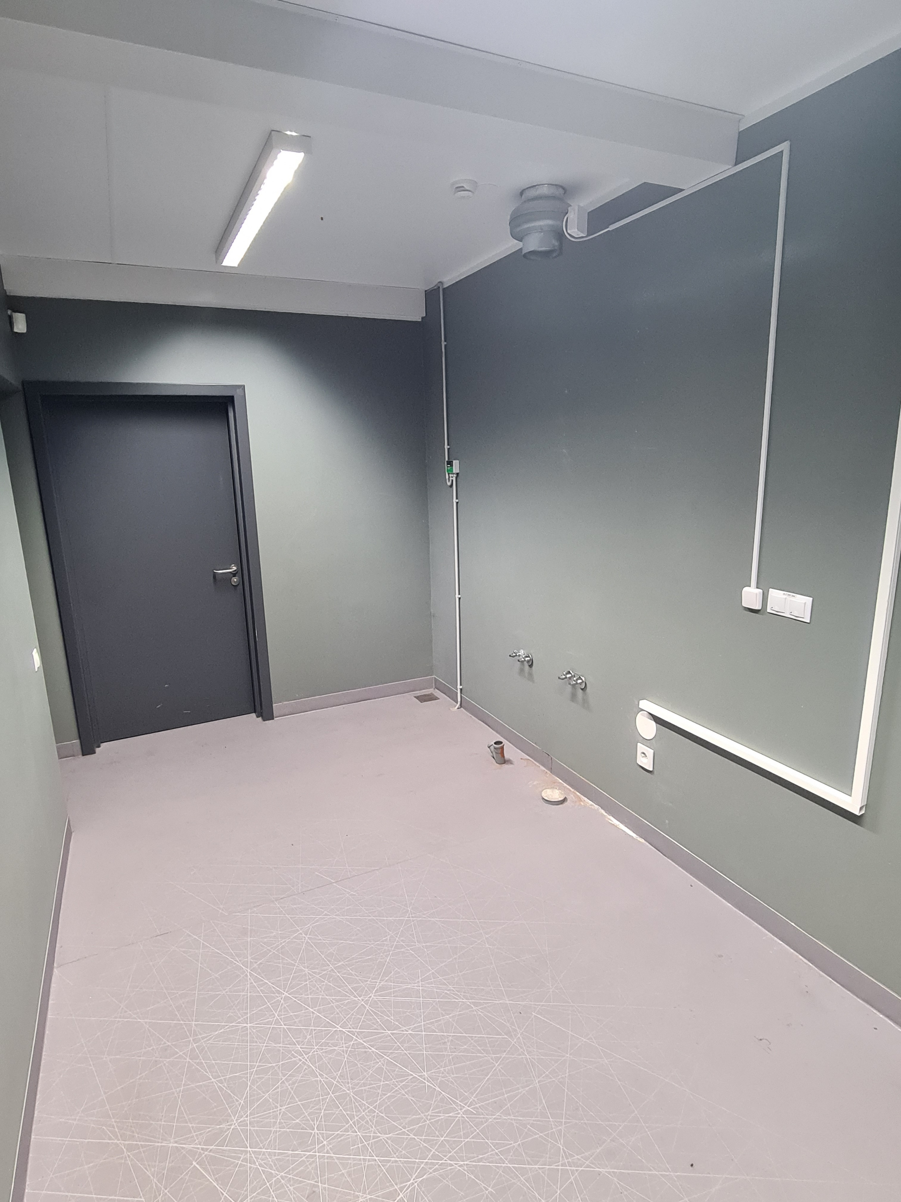
Telpa Nr.14
Telpas platība platība 11,20m²
Telpā var iekļūt cauri telpai Nr.15 vai Nr.12
Telpā ir iespējas izbūvēt sanitāro mezglu, nodrošināt tās ar izlietnēm
Ir iespējas iznomāt telpu Nr.14 atsevišķi, tikai tādā gadījumā, ja paredz sadalīt telpu Nr.12, norobežojot to ar papildus izbūvētu sienu.
Citā gadījumā telpa Nr. 14 jāiznomā kopā ar telpu Nr.15.
P/A CARNIKAVAS KOMUNĀLSERVISS I I 2025

Slide 5
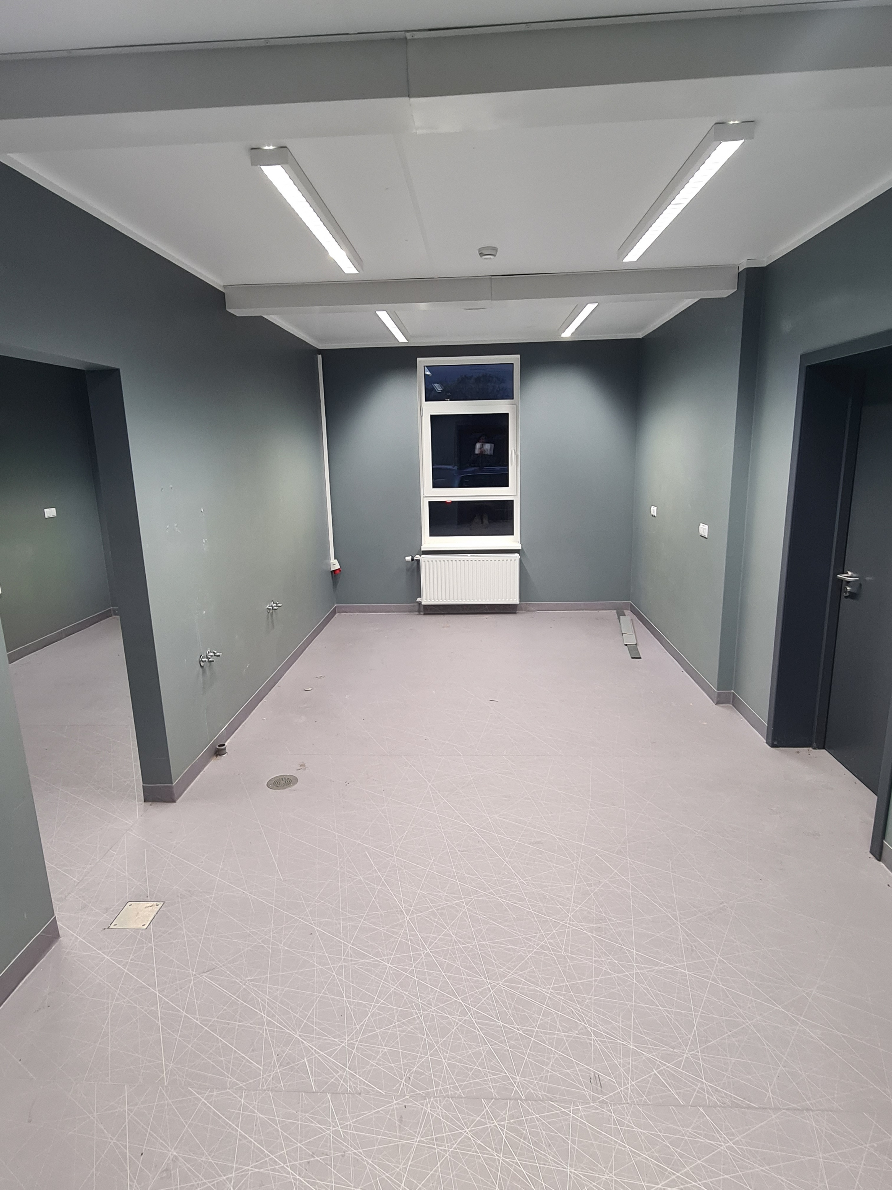
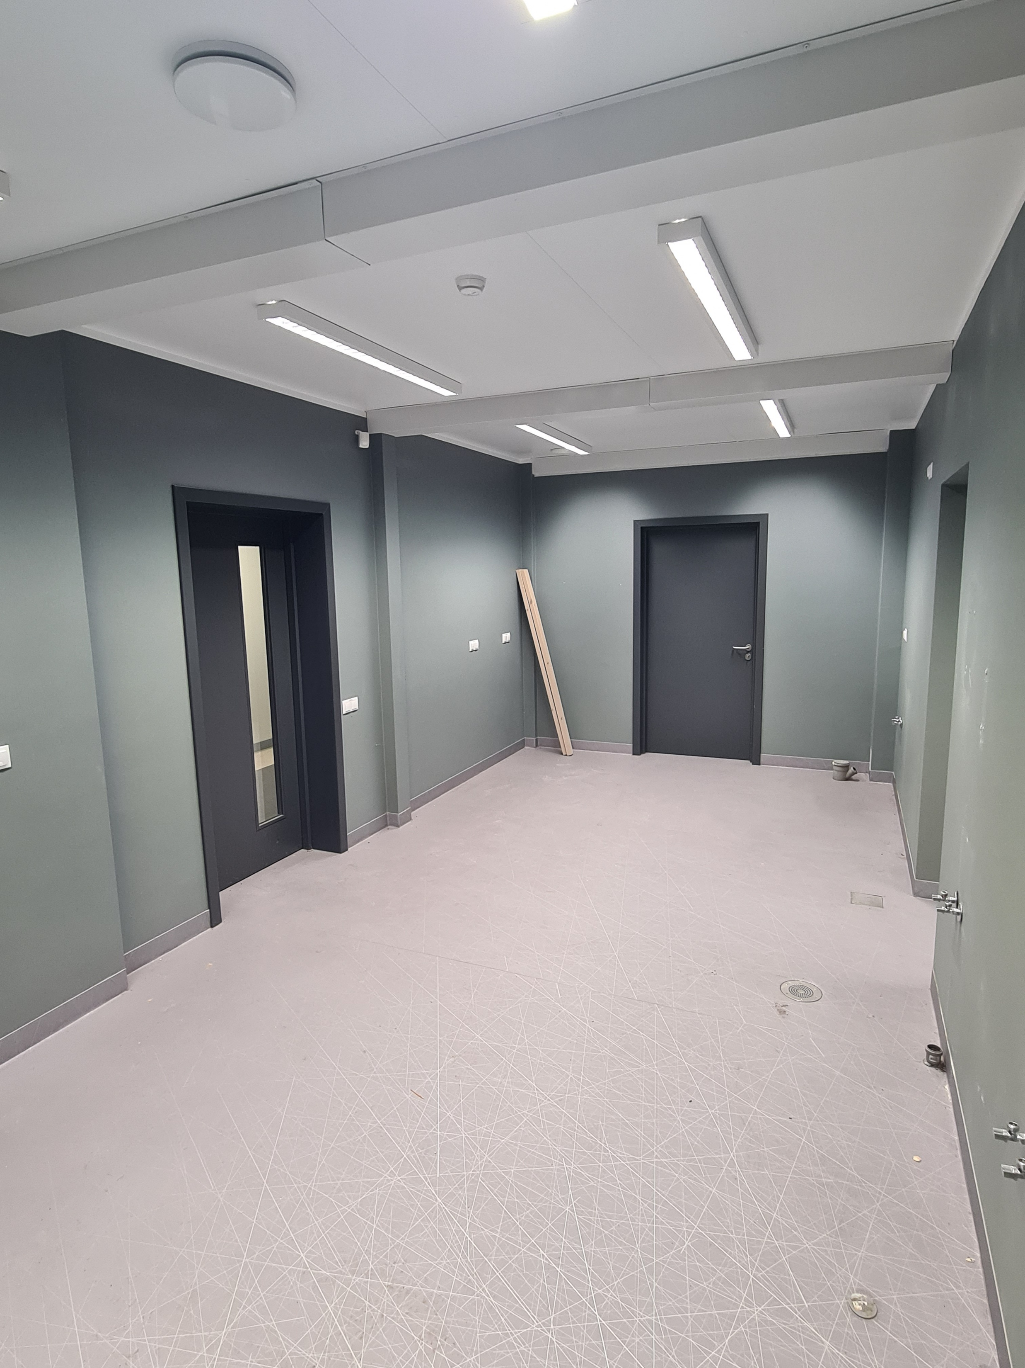
Telpa Nr.15
Telpas platība 22,80 m²
Ieeja telpā ir no galvenās ieejas, kas ir kopēja ar ārstu praksēm, un tālāk, no gaiteņa. Koplietošanas WC atrodas gaitenī.
Telpā var iekļūt arī no telpas Nr.12;
Telpā ir iespējas izbūvēt sanitāro mezglu, nodrošināt tās ar izlietnēm.
P/A CARNIKAVAS KOMUNĀLSERVISS I I 2025

Slide 6
Normatīvais regulējums
Ja dome nolemj iznomāt telpas ilgtermiņā, tam ir organizējama nomas tiesību izsole. Normatīvie akti pieļauj izsoles nerīkošanu gadījumā, ja nomas objektu iznomā sociālās aizsardzības, kultūras, izglītības, zinātnes, sporta, vides un dzīvnieku aizsardzības vai veselības aprūpes funkciju nodrošināšanai. Taču vēlmi pretendēt uz minēto Telpu nomu iepriekš izteikuši vairāki citi potenciālie nomnieki, līdz ar to iespējami vairāki pretendenti nomai un tādā gadījumā būtu rīkojama izsole.
Iznomājot Telpas veselības aprūpes mērķiem, nomas maksa nosakāma atbilstoši neatkarīga vērtētāja vērtējumam.
Tā kā kopā ar Telpām tiek iznomāta arī apbūvēta zemesgabala Garā ielā 20, Carnikavā, daļa, nomas maksu nosaka visam nomas objektam kopā atbilstoši neatkarīga vērtētāja noteiktajai tirgus nomas maksai.
Maksājumus par apsaimniekošanu un komunālajiem pakalpojumiem, nekustamā īpašuma nodokli, zemes nomas maksu nomnieks veic papildus telpu nomas maksai.
P/A CARNIKAVAS KOMUNĀLSERVISS I I 2025

Slide 7
Veicamās darbības
Ja paredzēts nodot brīvās Telpas ilgtermiņa nomā:
  Domei nepieciešams pieņemt lēmumu par konceptuālu atbalstu šo Telpu iznomāšanai, nosakot pašvaldības funkcijas, kurām Telpas paredzēts iznomāt, termiņu u.c. būtiskākos nosacījumus.
  Organizējams iznomājamo Telpu un zemesgabala, uz kura izvietota ēka Garā ielā 20, Carnikavā, vērtējums, pieaicinot neatkarīgu sertificētu vērtētāju. Iepriekš konkrētās Telpas nav novērtētas, kā arī toreiz spēkā esošais normatīvais regulējums neparedzēja zemesgabala vērtēšanu.
  Pēc nomas maksas noteikšanas jāpieņem domes lēmums par nomas maksas noteikšanu un Telpu nomas izsoles organizēšanu.
  Atkarībā no Telpu iznomāšanas mērķa secīgi varētu būt jāveic citas darbības (piem. izmaiņas telpu grupās un to lietošanas mērķos u.c.).
  Atbilstoši sertificēta vērtētāja SIA “INTERBALTIJA” 08.12.2022. atzinumam, līdz šim iznomātajām Telpām nomas maksa ir: nomas termiņam 3 gadi: 1,23 euro par m² mēnesī bez PVN, nomas termiņam 10 gadi: 2,80 euro par m² mēnesī bez PVN. Atzinumā iekļauts pieņēmums, ka katrs nomnieks veiks savus finanšu ieguldījumus nomas telpu pārbūvē vismaz 500 euro uz m². Ja ieguldījumu veiks pašvaldība, tad telpu nomas maksa tiks attiecīgi precizēta ar palielinājuma tendenci.
P/A CARNIKAVAS KOMUNĀLSERVISS I I 2025

Slide 8

Paldies par uzmanību!
PAŠVALDĪBAS AĢENTŪRA
“CARNIKAVAS KOMUNĀLSERVISS”

